Slide 1
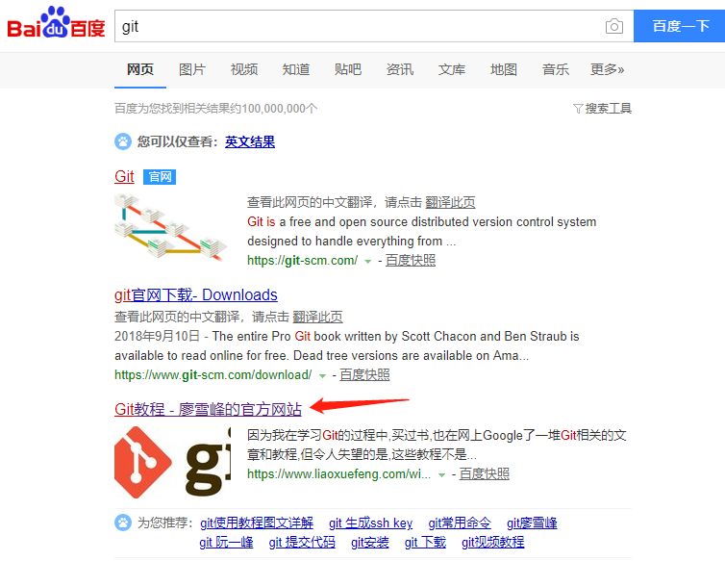

Slide 2
安装
git bash
配置
$ git config --global user.name "Your Name"
$ git config --global user.email "email@example.com"
初始化
$ git init
添加文件
$ git add readme.txt
$ git commit -m "wrote a readme file"
删除文件
$ git rm test.txt

Slide 3
本地管理
$ git status
$ git diff readme.txt
$ git log
版本回退
$ git reset --hard HEAD^
$ git reset --hard 1094a
$ git reflog

Slide 4
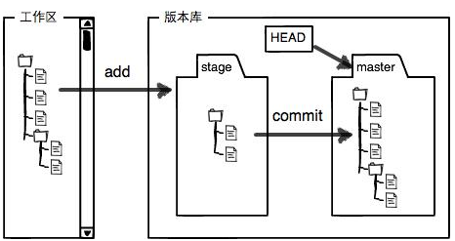
工作区、暂存区、版本库

Slide 5
撤销修改
$ git checkout -- readme.txt
命令git checkout -- readme.txt意思就是，把readme.txt文件在工作区的修改全部撤销，这里有两种情况：
一种是readme.txt自修改后还没有被放到暂存区，现在，撤销修改就回到和版本库一模一样的状态；
一种是readme.txt已经添加到暂存区后，又作了修改，现在，撤销修改就回到添加到暂存区后的状态。
总之，就是让这个文件回到最近一次git commit或git add时的状态。
$ git reset HEAD readme.txt
把暂存区的修改撤销掉（unstage），重新放回工作区

Slide 6
远程仓库
$ ssh-keygen -t rsa
使用ssh
添加远程仓库
$ git remote add origin git@github.com:alanFchina/Algorithm.git
推送
$ git push -u origin master
由于远程库是空的，我们第一次推送master分支时，加上了-u参数，Git不但会把本地的master分支内容推送的远程新的master分支，还会把本地的master分支和远程的master分支关联起来，在以后的推送或者拉取时就可以简化命令。
最好的方式是克隆。

Slide 7
分支管理
查看分支：git branch
创建分支：git branch <name>
切换分支：git checkout <name>
创建+切换分支：git checkout -b <name>
合并某分支到当前分支：git merge <name>
删除分支：git branch -d <name>

Slide 8
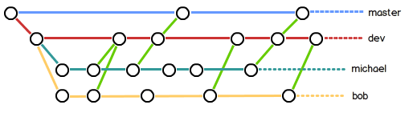
分支管理策略

Slide 9
拉取更新
$ git pull

